Slide 1
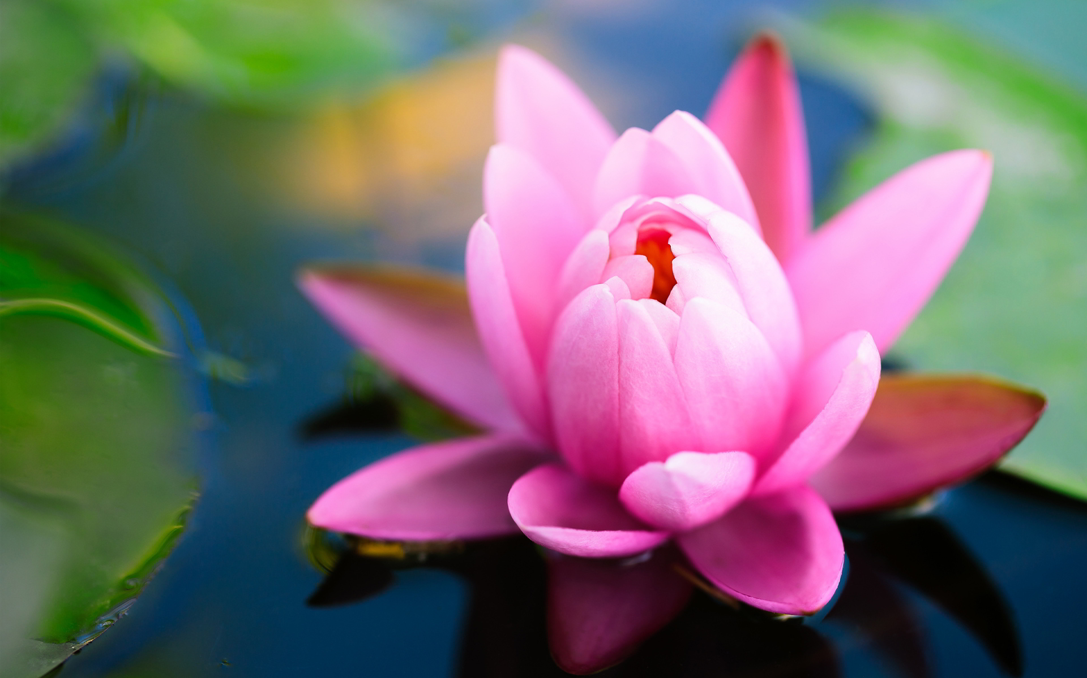
স্বাগতম

Slide 2
ফাতেমা আক্তার (প্রভাষক)
বিক্রমপুর আদর্শ কলেজ
মুন্সিগঞ্জ
শ্রেণিঃ একাদশ
বিষয়ঃ বাংলা ১ম পত্র
সময়ঃ৫০ মিনিট

Slide 3

নিচের ছবিটি লক্ষ কর

Slide 4
অপরিচিতা
রবীন্দ্রনাথ ঠাকুর

Slide 5
এই পাঠ শেষে শিক্ষার্থীরা...
*লেখক পরিচিতি বলতে পারবে।
*নতুন শব্দের অর্থ বলতে পারবে।
* গল্পটি আদর্শরূপে পাঠ করতে পারবে।
* গল্পের সারাংশ উল্লেখ করতে পারবে।

Slide 6
জন্মঃ ১৮৬১সালে কলকাতার
জোড়াসাঁকোর
ঠাকুর পরিবারে
১৯১৩ সালে
নোবে ল পুরস্কার
পান
১৯৪১ সালে মৃত্যু
বরন করেন
উপন্যাসঃগোরা
ঘরেবাইরে,
চোখের বালি
শেষের কবিতা
কাব্যগ্রন্থঃমানসী,চিত্রা,ক্ষণিকা,
বলাকা,কল্পনা
পুনশ্চ।
রবি ঠাকুর

Slide 7
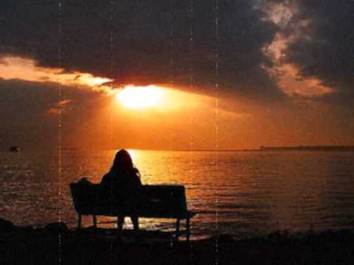
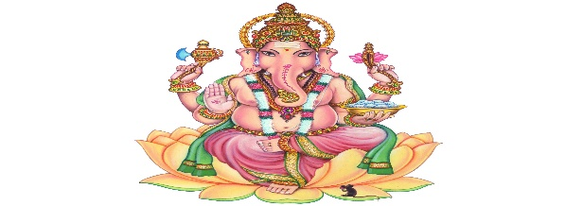
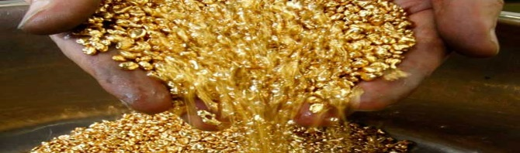
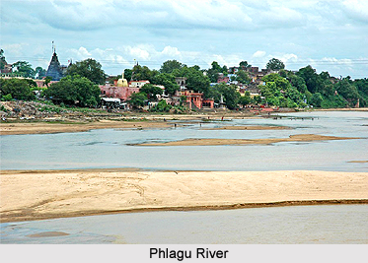
শব্দার্থঃ
প্রদোষ
সন্ধ্যা
গজানন
গনেশ
স্যাকরা
স্বর্ণ পরীক্ষক
ফল্গু
ভারতের গয়া রাজ্যের অন্তঃসলিলা নদী

Slide 8
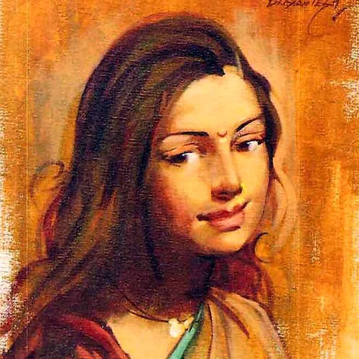
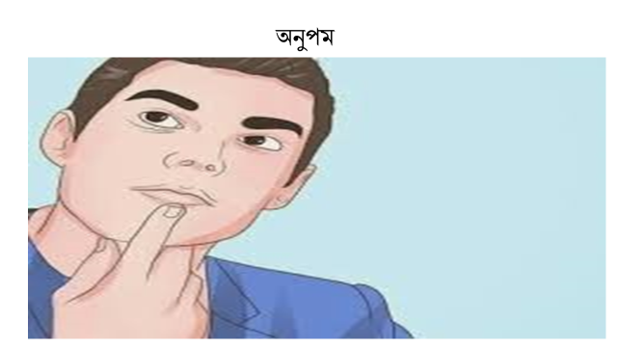
কল্যাণী
কল্যানীঃ বুদ্ধিদীপ্ত,মেধাবী,শিক্ষিত,প্রতিবাদী।
কল্যাণীর সাহস ও সৌন্দর্যে অনুপম মুগ্ধ হয়।
বাবাঃ শম্ভুনাথ পেশায় ডাক্তার ,ব্যক্তিত্বসম্পন্ন,প্রতিবাদী।
অনুপমঃ শিক্ষিত,ব্যক্তিত্বহীন,মা এবং মামার
শাসনে বড় হয়েছে।বন্ধু হরিশের ঘটকালীতে কল্যাণীর
সাথে বিয়ে ঠিক হয়।মামার কারনে বিয়েটা ভেঙ্গে যায়।

Slide 9
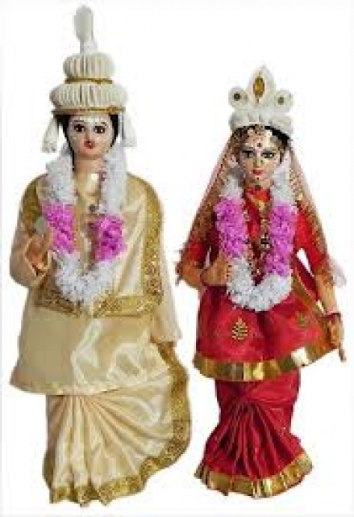
বাংলাদেশের মধ্যে আমিই একমাত্র পুরুষ
যাহাকে কন্যার বাপ বিবাহ আসর হইতে নিজে
ফিরাইয়া দিয়াছে।

Slide 10
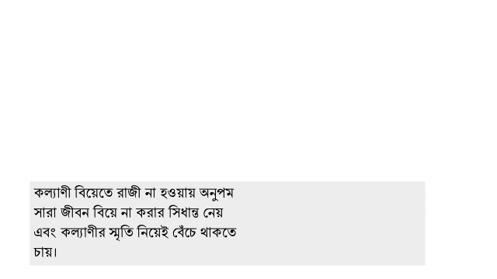
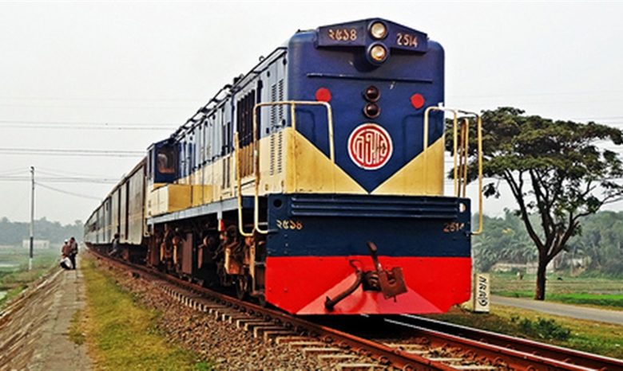
বিয়ে ভাঙ্গার পর কল্যাণী কানপুরে
একটা স্কুলে কাজ নেয়। অনুপম ট্রেনে
করে মাকে নিয়ে তীর্থযাত্রার সময় অপরিচিত
কণ্ঠের ঝঙ্কারে মুগ্ধ হয়।সে কণ্ঠ কল্যাণীর।

Slide 11
দলীয় কাজঃ “ ‘অপরিচিতা’ গল্পের অনুপম ব্যক্তিত্বহীন।”-ব্যাখ্যা কর।

Slide 12
মূল্যায়নঃ
১।কল্যাণীর বাবার নাম কী?
২।রবীন্দ্রনাথ কত বছর বেঁচে ছিলেন?
৩।’শেষের কবিতা’ রবীন্দ্রনাথ ঠাকুরের কোন ধরনের গ্রন্থ?
৪।অনুপম কেমন প্রকৃতির লোক?
৫।গাড়িতে জায়গা আছে?-উক্তিটি কার?

Slide 13
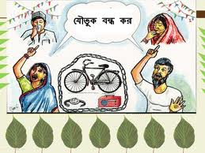
বাড়ির কাজ
“উপরের ছবিটি ‘অপরিচিতা’গল্পের প্রতিনিধিত্ব করে।”—ব্যাখ্যা কর।

Slide 14
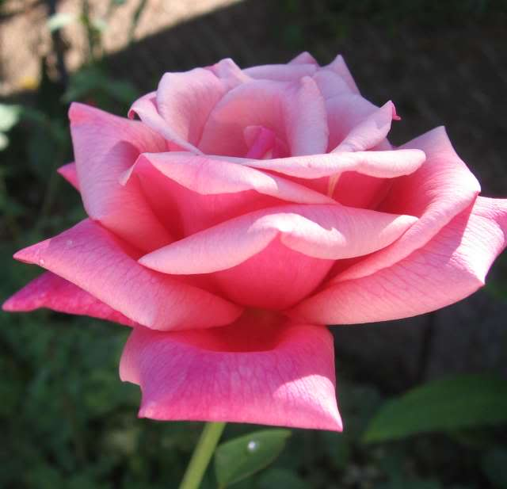
ধন্যবাদ

